Slide 1

শুভেচ্ছা

Slide 2


পরিচিতি
মোঃ তাহেরুল ইসলাম
বি ,এস, সি (অনার্স) এম ,এস ,সি
আইডি -১৩
পদবী-সহকারী শিক্ষক
বিদ্যালয়-শেরপুর পাইলট বালিকা উচ্চ বিদ্যালয়
মোবাইলঃ০১৭১৮৯৯৬৬২৩

Slide 3

পাঠ পরিচিতি
বিষয়- জীববিজ্ঞান
শ্রেনী- নবম
অধ্যয়-৫ম
সময়- ৫০ মিঃ
তারিখ- ১৫/১২/২০১৩ইং

Slide 4
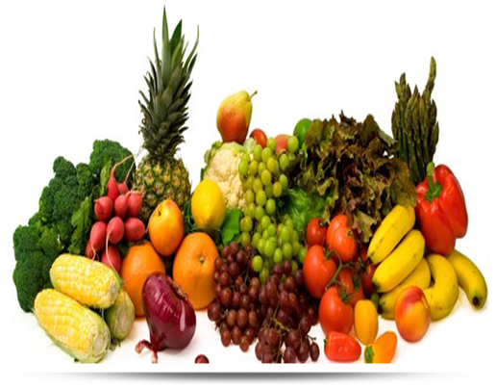
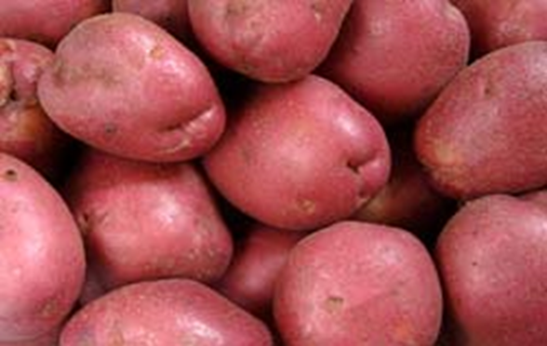
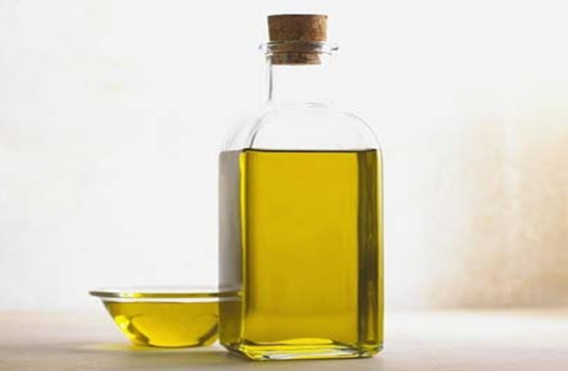
নিচের চিত্রগুলি লক্ষ্য কর
ভিটামিন
শর্করা
স্নেহ

Slide 5



আজকের পাঠ
খাদ্য ও পুষ্টি

Slide 6

শিখনফল
খাদ্য কী তা বলতে পারবে।
ভিটামিন এ জাতীয় খাদ্য উল্লেখ করতে পারবে।
খাদ্যের বিভিন্ন উপাদান পৃথক করতে পারবে।

Slide 7
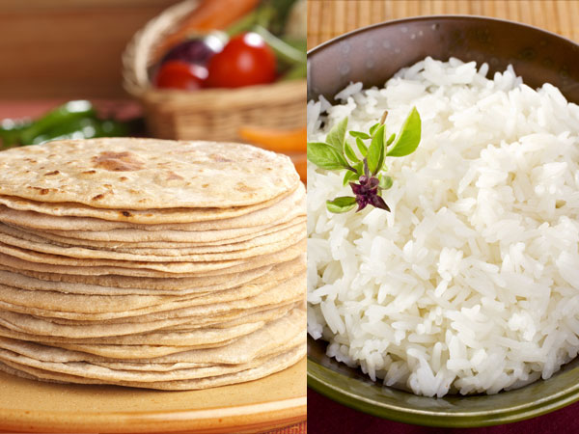
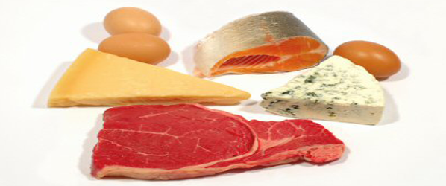
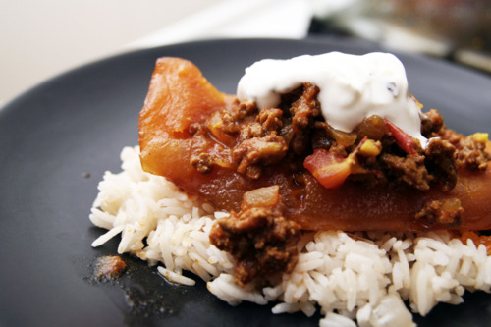
নিচের চিত্র গুলো লক্ষ্য কর -
ভাত ও রুটি
মাছ ,মাংস, ডিম
রান্না ভাত ও মাংস

Slide 8
একক কাজ
৩ মিনিট
খাদ্য কি ?

Slide 9
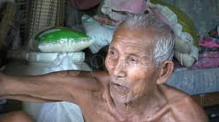
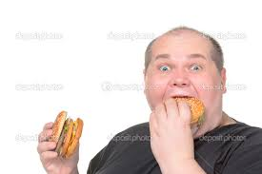
সমাধান
খাদ্যঃ- যে উপাদান গ্রহণের ফলে আমাদের দৈহিক বৃদ্ধি ,ক্ষয়পুরণ ও রোগ প্রতিরোধ ক্ষমতা বৃদ্ধি করে তাকে খাদ্য বলে।

Slide 10
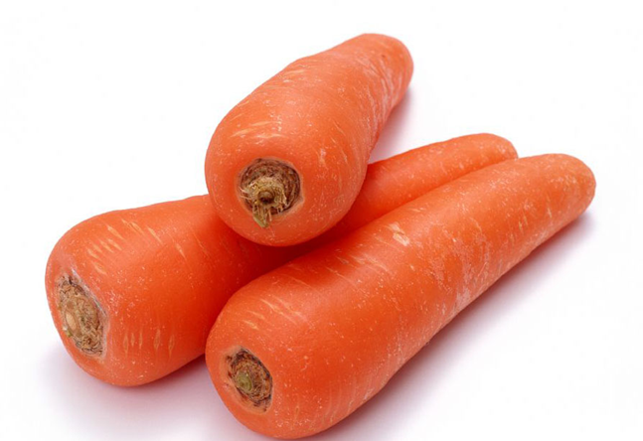
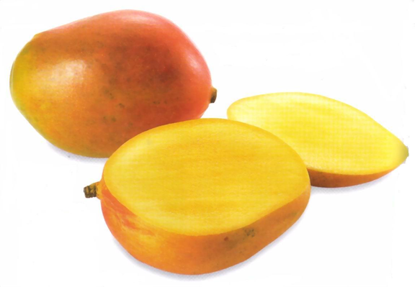
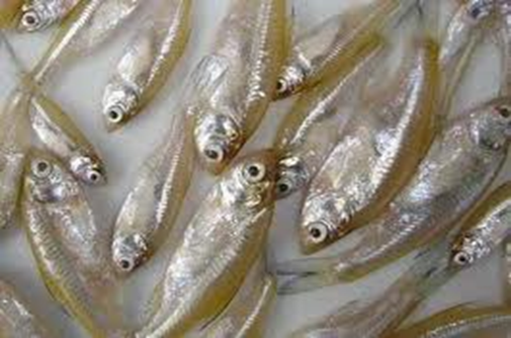
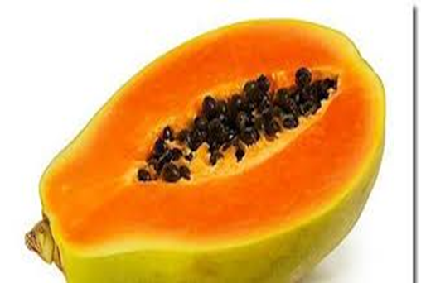
গাজর
আম
মলা মাছ
পেঁপে

Slide 11
জোড়ায় কাজ
৫ মিনিট
ভিটামিন “এ “ এর অভাবে কি রোগ হয়।
ভিটামিন “এ“ পাওয়া যায় এমন ৪ টি ফলের নাম লিখ।

Slide 12

সমাধান
ভিটামিন “এ “ এর অভাবে রাতকানা রোগ হয়।
ভিটামিন “এ “ পাওয়া যায় -কলা, লিচু , জামরুল, কাঁঠাল জাম।

Slide 13
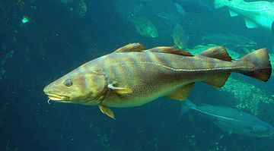
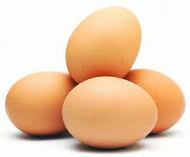
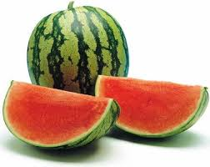
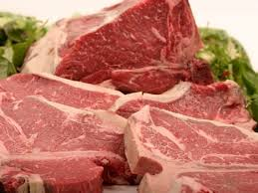
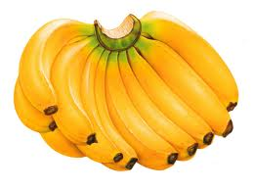


কডমাছ
ডিম
তরমুজ
মাংস
তেল
কলা

Slide 14
দলীয় কাজ
১০ মিনিট
চিত্র প্রদর্শীত খাদ্য উপাদান গুলোর নাম লিখ ।

Slide 15
সমাধান
আমিষ , শর্করা ,খনিজলবণ ,স্নেহ , ভিটামিন ও পানি ।

Slide 16
মূল্যায়ন
খাদ্যের উপাদান কয়টি ?
ক. ৩ টি খ. ৪টি গ. ৫টি ঘ. ৬টি
নিচের কোনটি আমিষ জাতীয় খাদ্য ?
i. মাছ ii. আলু iii. মাংস (ক) i , ii (খ) i , iii (গ) ii , iii (ঘ) i ,ii, iii
ভিটামিন এ পাওয়া যায়
ক. মলা মাছে খ. আলুতে গ. চালে ঘ. তেল

Slide 17
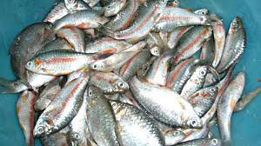
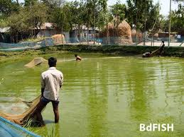
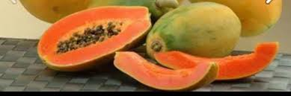
বাড়ির কাজ
১
২
৩
৪
উপরের চিত্র গুলো দেখে নিচের প্রশ্নগুলোর উত্তর দাও

Slide 18
(ক)কোন ভিটামিনের অভাবে রাত কানা রোগ হয়?
(খ) চর্বিতে দ্রবনীয় ৩ টি ভিটামিনের নাম লিখ?
(গ) চিত্রের খাদ্য তালিকায় কোন ধরনের খাদ্য মানুষের জন্য অধিক থাকা দরকার? কারণ ব্যাখ্যা কর
(ঘ)চিত্রে খাদ্য উপাদান গুলোর কাজ লিখ?

Slide 19
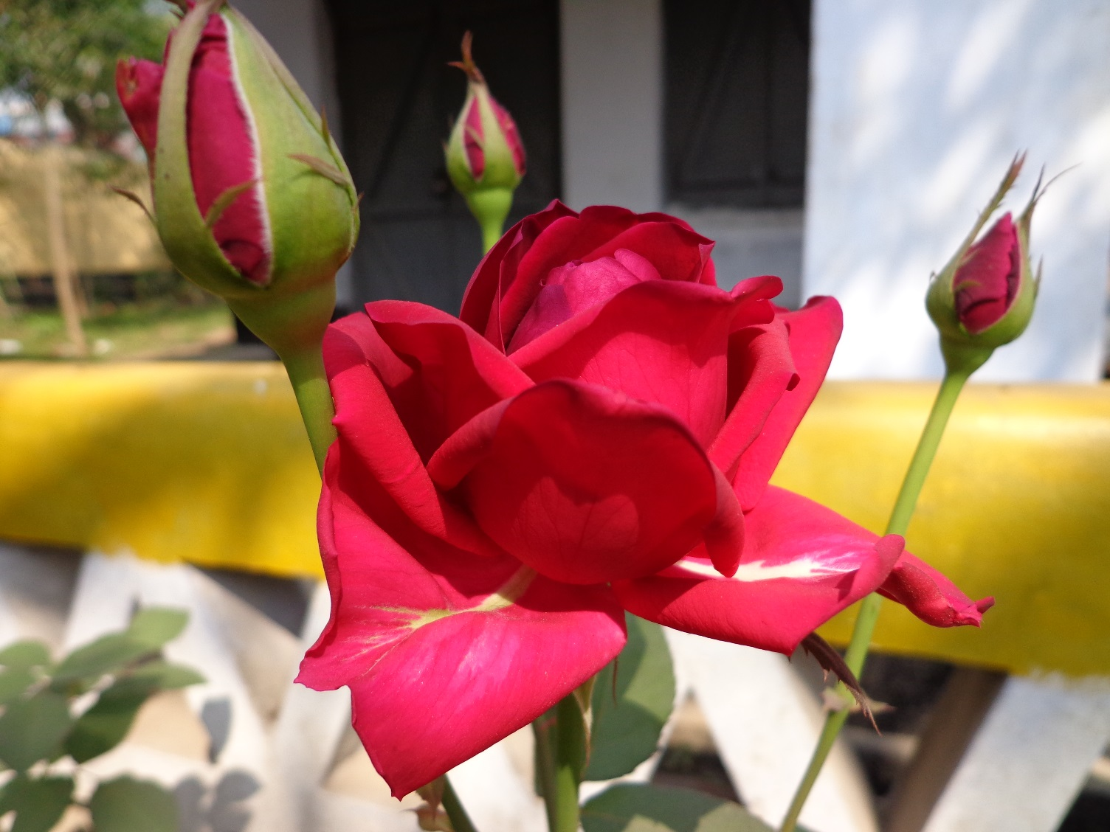
ধন্যবাদ

